Slide 1
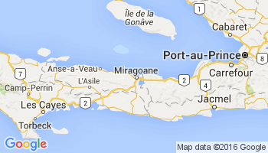
CORRUPTION PORTUAIRE
De notre correspondant en Haiti

Slide 2
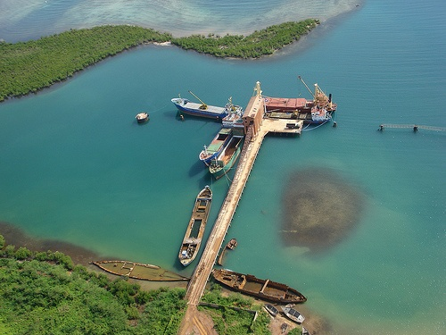
Cartel du Port
Exposé sur la corruption au Quai Public APN
Le Fonctionnement d’un Cartel
PHOTO: PORT DE MIRAGOANE
Mars 2016
Port-au-Prince, Haïti

Slide 3
Le Secteur Portuaire Haitien
Malgré que le secteur portuaire national soit composé de plusieurs acteurs, il existe un Cartel à l’intérieur de ce secteur qui, avec la complicité d’un DG de l’APN corrompu, fait la loi et fait main basse sur toutes les activités portuaires du plus grand port de la République, le Quai Public de Port-au-Prince dans leurs propres intérêts financiers.
Ce Cartel facilite l’utilisation de fonds publics par le DG de l’APN pour financer les activités privés de l’Administration Martelly (Carnaval-Elections-Manif.)

Slide 4
CARTEL DU PORT
  TEL
  AMARH
    AGENCES
    MARTIMES
    AMARH
    OPR
    DEBARQUEMENT
    ET BARGES
    CPS
    DECSA
    TERMINAUX
    PRIVES
    DG APCARN

Slide 5
Les Agents et les Lignes Maritimes - Amarh
AGEMAR – Antillean Marine, Maersk, Gulf South
ENMARCOLDA – Crowley, CSAV, Hapag Lloyd
HAITI SHIPPING – UBC, freight forwarder
ANTOINE HOGARTH – NYK Line, P&I
MADSEN EX – IMP – P&O Nedloyd, Hamburg Sul
NADAL – Zim
THEBAUD STEAMSHIP – DOWA
ETS. JB VITAL – CMA CGM
RVAM – Crimson Shipping
CIMEX – MSC

Slide 6
AMARH - Association Maritime d’Haïti
L’Association Maritime d’Haïti (AMARH), est formée de quelques agences maritimes et un terminal conteneur privé à Port-au-Prince. Ils sont:
AGEMAR S.A. (AGENCE MARITIMES REUNIES S.A.)
Représenté par M. Édouard Baussan et Jean Philippe Baussan
ENMARCOLDA S.A. (LES ENTREPRISES MARITIMES ET COMMERCIALES LIONEL D’ADESKY
Représenté par M. Wilhem Lemke et Jeff D’Adesky
CIMEX SA
Représenté par M. Philipe Coles et Vich Coles
MAISON ANTOINE HOGARTH
Représenté par M. Antoine et Maurice Hogarth

Slide 7
AMARH - Association Maritime d’Haïti
MADSEN EXPORT-IMPORT S.A.
Représenté par M. Ronald Madsen et Eric Madsen
HAITI SHIPPING S.A.
Représenté par M. Harry Bretous
NADAL S.A.
Représenté par M. Jean-Claude Nadal et Christine Nadal Theard
THEBAUD STEAMSHIP S.A.
Représenté par M. Patrick Thebaud
ETS. JB VITAL & CO.
Représenté par Mme. Stéphane Vital et Geoffrey Handal
RVAM (REGINALD VILLARD AGENCE MARITIME
Représenté par M. Reginald Villard
HAITI TERMINAL SA
Représenté par M.George Roumain

Slide 8
AMARH - Association Maritime d’Haïti
Le Président de l’AMARH est: M. Édouard Baussan
AMARH fonctionne comme un cartel au lieu d’une association. Il n’y a pas de nouveaux membres, le cartel n’est pas ouvert a toutes les agences maritimes.
Les agences faisant partie de ce groupe représentent une minorité du secteur, ils sont 9 sur plus de 40 (quarante) agences maritimes réparties sur le territoire national. Cependant ce cartel contrôle plus de 90% du trafic des conteneurs de PaP

Slide 9
AMARH - Association Maritime d’Haïti
Ce Cartel a crée un monopole forçant tout le trafic de conteneurs a passer par le quai public de P-au-P (APN); un quai public actuellement sous l’emprise de l’OPR (Opérateurs Portuaires Réunis) et CPS (Caribbean Port Service), encore le même groupe.
Ce cartel a crée un monopole en bloquant tout effort de décentralisation dans ce secteur et empêche toutes velléités de compétitivité et encourage Le Directeur Général de l’APN a commettre des actes illlégaux.

Slide 10
OPR – Opérateurs Portuaires Réunis
Société Anonyme crée en Juillet 2009
(Réf: Moniteur du 29 Octobre 2009, No. 120)
A obtenu le 29 Décembre 2009 un contrat avec l’APN pour opérer toutes les grues et débarquer 100% du cargo au quai public de P-au-P, sans appel d’offre et sans l’aval de CEMEP.
Le secteur portuaire a été informé de ce nouveau monopole par un mémo de l’APN émis le 29 décembre 2009: OPR est désormais le seul autorisé a traiter 100% du cargo au quai public.
Les actionnaires de OPR sont les même que les agents maritimes de l’AMARH.

Slide 11
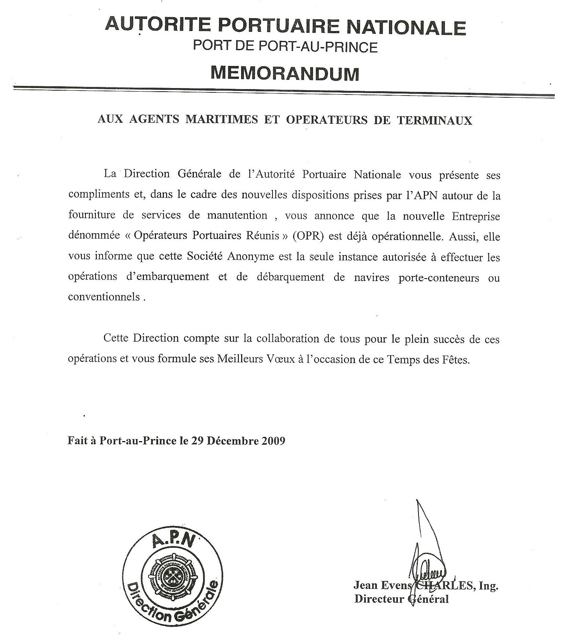

Slide 12
OPR – Opérateurs Portuaires Réunis
Actionnaires OPR:
Édouard Baussan 75 actions 25%
Philippe Coles 75 actions 25%
Patrick Thebaud 27 actions 9%
Jean Claude Nadal 18 actions 6%
Ronald Madsen 18 actions 6%
Stéphane Vital 15 actions 5%
Maurice Hogarth 15 actions 5%
Jaffrey D'Adesky 12 actions 4%
Wilhelm Lemke 12 actions 4%
Georges Roumain 12 actions 4%
Christine Nadal Theard 6 actions 2%
Eric Madsen 12 actions 4%
Michael Lemke 3 actions 1%
Harry Bretous 3 actions 1%
Reginald Villard 3 actions 1%
Président de l’OPR: Philippe Coles

Slide 13
OPR – Opérateurs Portuaires Réunis
Depuis le séisme du 12 janvier 2010, l’OPR contrôle et opère 3 barges temporaires comme quai flottant pour débarquer des conteneurs
Une surcharge de US $260.00 par conteneur est ajoutée sur les frais portuaires, les importateurs paient directement l’OPR
Apres le 3 aout 2015, APN rétablit le wharfage de $310.00 par conteneur mais continue à verser $100.00 par conteneur a l’OPR

Slide 14
OPR – Opérateurs Portuaires Réunis
Pendant que cette compagnie du cartel contrôle 100% de la manutention au Quai Public, la DECSA collecte 100% des charges de Surestarie (Démurrage) pour tous les conteneurs. Ces conteneurs sont aussi entreposés aux Terminaux Privés qui aussi appartiennent au Cartel de l’Amarh.

Slide 15
CARIBBEAN PORT SERVICE
CPS – ACTIONNAIRES:
  Philippe Coles – Président 25%
  Edouard Baussan –Vice Président 25%
  Georges Roumain – Secrétaire-Trésorier 50%
    Mandataire d’autre membres de l’Amarh
Société créer le 10 Mars2015
(Réf: Moniteur du 5 Novembre 2015, No. 212)
Recoit l’autorisation du Directeur Général de l’APN de prendre le controle du port public de PauP en Octobre 2015!

Slide 16
CARIBBEAN PORT SERVICE
CPS est autorisé a opérer le nouveau Quai Nord et des grues sans l’accord du Conseil d’Administration
CPS annonce son ouverture le 18 Décembre 2015, avant meme l’inauguration du Quai Nord par l’APN!
L’APN a contruit le quai nord en investissant $80m et inaugure le Quai le 22 janvier 2016!

Slide 17
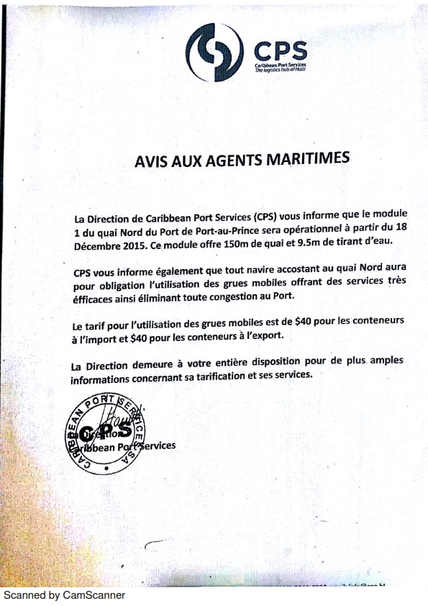

Slide 18
CARIBBEAN PORT SERVICE
Comment la CPS a t-elle obtenu l’autorisation exlusive d’opérer le quai conteneur de l’APN sans:
  L’accord du Conseil d’Administration de l’APN
  L’accord préalable de CEMEP
  L’accord de la Cour Supérieur des Comptes
  Un processus d’appel d’offre ouvert et transparent
Ou est le contrat de concession entre l’APN et CPS?

Slide 19
DECSA - Démurrage et Collection SA
Société Anonyme créeen Septembre 2001 (Réf: Moniteur du 13 Novembre 2003, No. 86)
Collecte 100% des frais de Surestarie ou démurrage (Utilisation de Conteneurs) pour les lignes maritimes
L’Accords entre DECSA et les lignes demeurent un “secret”
Les tarifs sont parmi les plus chérs de la Caraïbes.
L’APN n’a jamais approuvé ce contrat

Slide 20
DECSA - Démurrage et Collection SA
Actionnaires DECSA
  M. Édouard Baussan 80 actions 66%
  AGEMAR SA 20 actions 17%
    Représenté par M. Édouard Baussan
  ENMARCOLDA SA 20 actions 17%
    Représenté par M. Wilhem Lemke
Président de la DECSA: M. Édouard Baussan

Slide 21
DECSA - Démurrage et Collection SA
Les mêmes propriétaires de la DECSA sont à la fois des agents maritimes de l’AMARH et propriétaires de l’OPR.
DECSA a été convoqué par la Chambre de Commerce le en Oct. 2010 to pour répondre aux multiples plaintes des importateurs et usagers du port.
La DECSA profite de l’inefficacité des terminaux conteneurs privés (qui appartiennent au Cartel) pour facturer d’avantage les importateurs.

Slide 22
Terminaux Privés au Quai Public de PAP
International Maritime Terminal SA (IMT):
  Édouard Baussan
  Wilhelm Lemke
Haïti Terminal SA (HT):
  Jean Claude Nadal
  Georges Roumain
  Ronald et Eric Madsen
Maritime Logistics of Haïti (MLH):
  Philipe Coles

Slide 23
Terminaux Privés au Quai Public de PAP
Monopole De Facto – les conteneurs de PAP passe par ces 3 terminaux qui contrôlent le quai public de PAP:
  International Maritime Terminal SA (IMT)
  Haïti Terminal SA (HT)
  Maritime Logistics of Haïti (MLH)
Les 3 terminaux louent l’espace de la DGI avec le support de l’APN. Il n’y a pas d’espace disponible pour d’autres opérateurs.

Slide 24
Cartel du Port
En résumé, le Cartel du Port contrôle tous les aspects du secteur portuaire et devient incontournable. Ce cartel maintient une opacité des opérations portuaires en s’impliquant dans:
  les lignes maritimes et les navires (Agences Maritimes/AMARH)
  Les Barges temporaires (OPR)
  Le débarquement et manutention (OPR)
  Les opération du Quai Nord conténeurs (CPS)
  Le surestarie - démurrage (DECSA).
  L’entreposage et le transport routier (Terminaux Privés)
Cette situation de conflit d’intérêt est profitable seulement pour le Cartel et certains administrateurs publics.

Slide 25
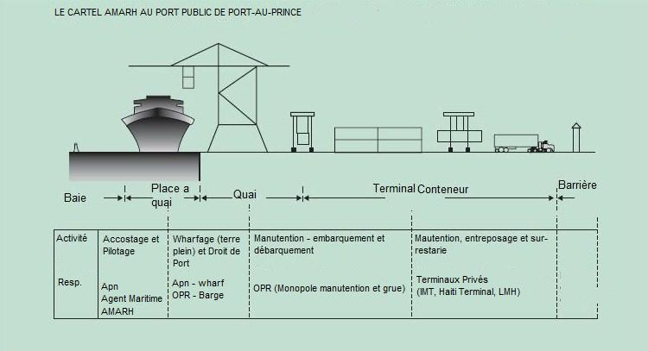
Cartel du Port
Les Activités du Cartel au Quai Public de P-au-P
CPS
DECSA

Slide 26
Cartel du Port
En controllant le Directeur Générale, ce Cartel prend contrôle des biens de l’Etat et les exploitent à leur profit
Le Cartel souhaite garder le DG actuel, Alix Célestin, a son poste afin de controller le plus grand port du pays
Le Cartel exerce un contrôle absolu sur le DG Alix Célestin.

Slide 27
Implication - corruption
Le Cartel du Port fonctionne au détriment du gouvernement actuel et est le plus grand corrupteur de l’APN.
L’APN à été et est jusqu’à présentla caisse noire de l’Administration Martelly-Paul et la 1ere source de financement de la campagne de Jovenel Moise. Toutes les transactions passent directement par Alix Célestin et les membres du Cartel.

